Slide 1
MOŽNOSTI PORTÁLU KNIHOVNY.CZ NEJEN PRO KNIHOVNÍKY
PhDr. Iva Zadražilová, Moravská zemská knihovna

Slide 2
ZÁKLADNÍ MYŠLENKA
Umožnit přístup ke službám, fondům a informacím o českých knihovnách z jednoho místa
KOMUKOLIV
KDYKOLIV
ODKUDKOLIV

Slide 3
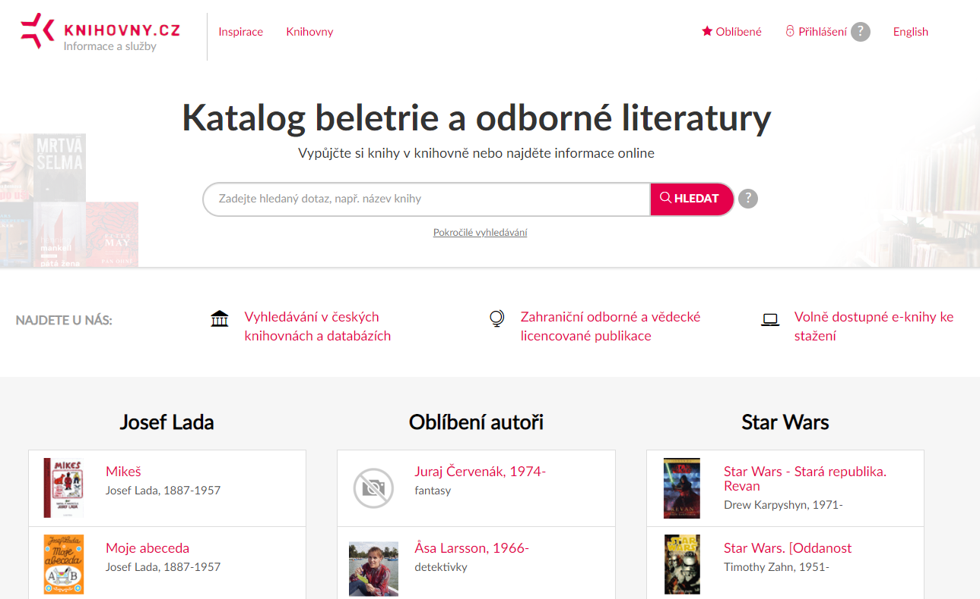

Slide 4
AKTUÁLNÍ ČÍSLA
NOVINKY
2019:
Získej (MVS)
Nové knihovny
38 zapojených knihoven
15 milionů dokumentů
13 dalších zapojených zdrojů
115 000 knih v online formě

Slide 5
DVA TYPY BÁZÍ
Národní zdroje
Fondy českých knihoven, české databáze a bibliografie.
Obsahují i dokumenty zahraniční, pokud jsou v českých knihovnách dostupné.
Velkou část dokumentů lze fyzicky objednat.
Zahraniční zdroje (index EDS)
Rozsáhlý index zahraničních licencovaných databází, vědeckých informací a recenzovaných publikací.
Většina dokumentů je přístupná elektronicky.
Některé zdarma, jinde je nezbytná registrace v určité knihovně.
Jsou zde k dispozici i české dokumenty.

Slide 6
S ČÍM BOJUJEME
Práce s metadaty různé kvality
Zdokonalování deduplikace
Rozdílné konfigurace knihovních systémů
Nedostatek programátorů
Rigidnější prostředí v českém knihovnictví
Rychlost vyhledávání
Legislativa (GDPR apod.)

Slide 7
JIB A KNIHOVNY.CZ
Od 1.1. 2019 nahradil portál Knihovny.cz službu JIB
Moderní technologie, uživatelsky přívětivé prostředí
Jednotný přístup ke službám a zdrojům českých a moravských knihoven
Discovery systém
Portál nedisponuje záznamy kvalifikačních prací (Theses.cz) a nevyhledává v zahraničních knihovnách (Worldcat.org)

Slide 8
OBOROVÉ BRÁNY (ŘEZY)
V souvislosti s ukončením provozu JIB byly spuštěny vyhledávače pro oborové brány IREL, TECH, KIV a MUS
Nahradily vyhledávání prostřednictvím Metalibu
Jedná se o “řez” portálem - vlastní pohled na vybranou část indexu dle daných kritérií (zdroje, fasety apod.)
Řez má vlastní webové rozhraní, podobné portálu knihovny.cz (např. irel.knihovny.cz)
Umožňuje prohledávat jak vybrané domácí zdroje, tak index zahraničních zdrojů

Slide 9
VYHLEDÁVÁNÍ V OBSAHU A PLNÉM TEXTU
Na rozdíl od běžných OPACů prohledává portál obsahy a plné texty
Doplnění vyhledávání přes názvy nebo klíčová slova – vhodné pro rešerše
Ideální pro vyhledávání termínu, o kterém víme, že mu může být věnována celá kapitola nebo část textu, ale ne celá kniha
Nebo pro vyhledávání pojmu, který je obsažen v určitém typu dokumentu (např. legislativním)

Slide 10
CITACE PŘES PORTÁL
Generování citací všech dokumentů v Národních zdrojích – 15 milionů citací na jednom místě!
Spolupráce s Citace.com a CitacePRO
Výběr z několika citačních stylů s možností individuálního nastavení
Export citací do různých citačních manažerů (CitacePRO, Refworks, EndNote)

Slide 11
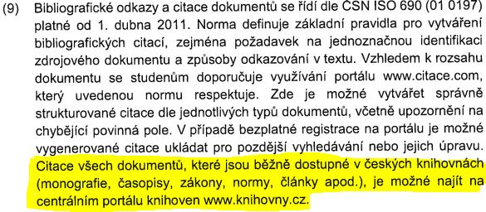
AKTUÁLNĚ ŘEŠÍME
Snaha o častější využívání portálu akademickým světem
Větší důraz na informační kurátorství – inspirační seznamy
Propagace portálu vůči knihovnám (vzdělávání) i vůči veřejnosti
Příprava Newsletteru a Eduletteru – pravidelné informace
Výňatek ze směrnice VŠ AMBIS

Slide 12
E-LEARNINGOVÝ KURZ
Kurz byl vytvořen na míru portálu, je otevřený pro všechny, bezplatně, bez hesla, po celý rok a obsahuje:
Základní informace o portálu
Vyhledávání v Národních zdrojích
Vyhledávání v Zahraničních zdrojích
Uživatelský účet a další služby na portálu
Tipy & triky, zajímavosti a další doplňující materiály
Dostupné z: http://kurzy.knihovna.cz

Slide 13
DĚKUJI ZA POZORNOST!
Kontakt:
PhDr. Iva Zadražilová, iva.zadrazilova@mzk.cz

